Slide 1
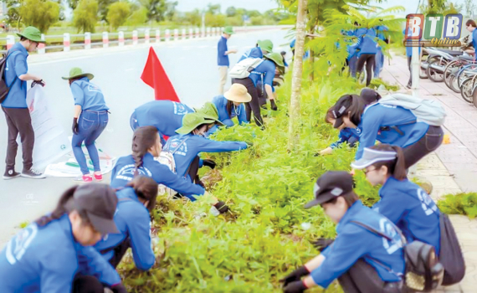
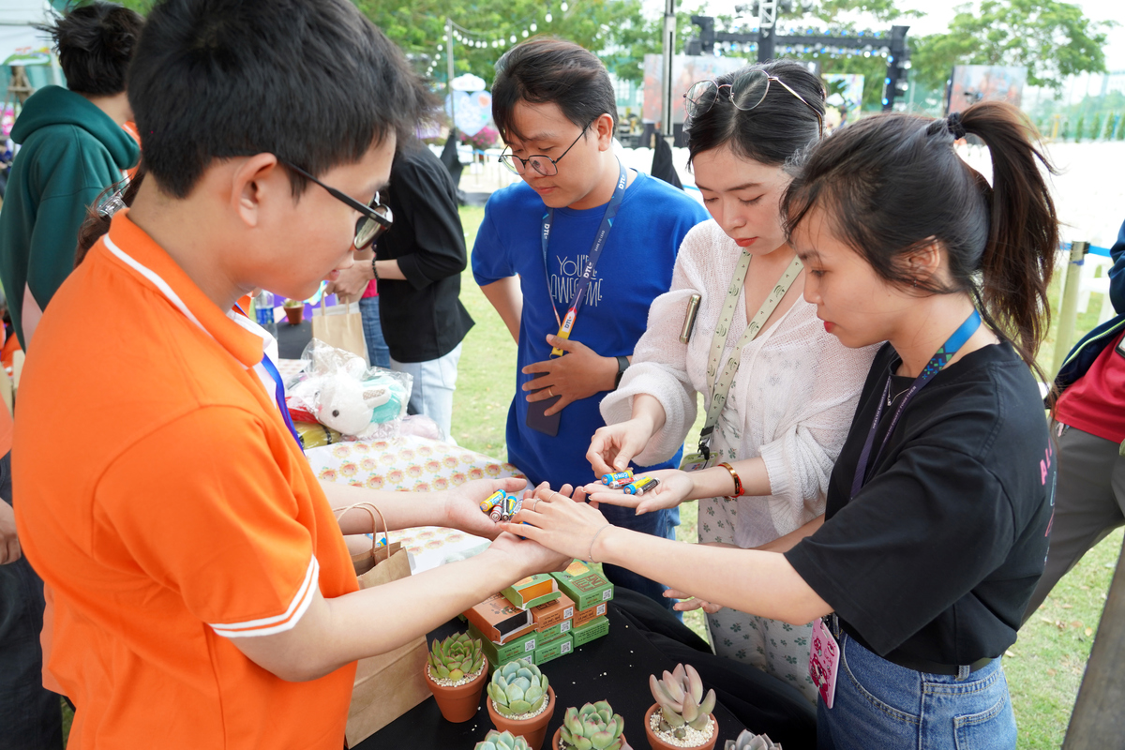
BÀI 3: TÍCH CỰC THAM GIA CÁC HOẠT ĐỘNG CỘNG ĐỒNG
(3 TIẾT )

Slide 2
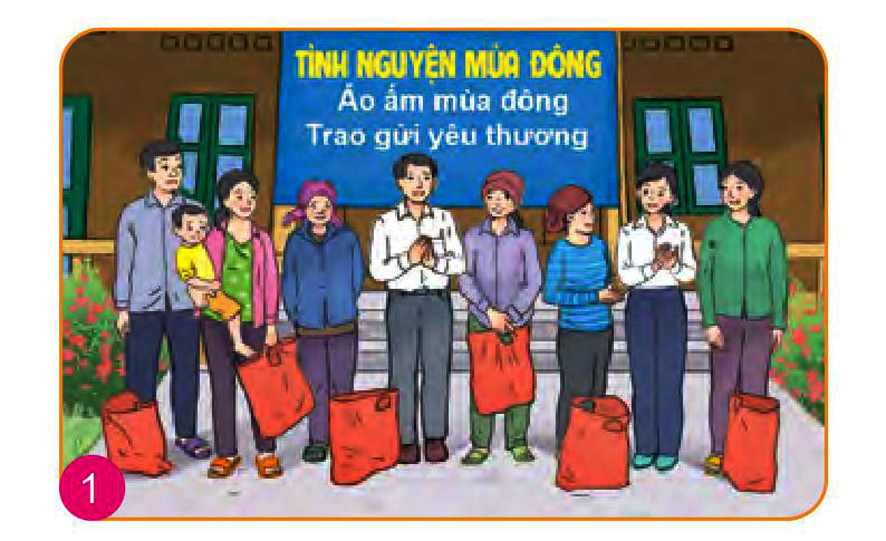
MỞ ĐẦU
Em hãy kể lại tên những hoạt động, việc làm mà em và mọi người đã tham gia để giúp đỡ người khác.
CÁC EM XEM VI DEO SAU
https://www.youtube.com/watch?v=JKAK7kYyadw

Slide 3
Ý NGHĨA CỦA HOẠT ĐỘNG TÌNH NGUYỆN MÙA ĐÔNG
Tình nguyện mùa đông là hoạt động tình nguyện được diễn ra từ tháng 10 cho đến tháng 2 năm sau. Chương trình do Trung ương Đoàn, Trung ương Hội Liên hiệp Thanh niên Việt Nam phối hợp với Tỉnh đoàn trực thuộc để thực hiện .
Các hoạt động tình nguyện mùa đông chính là các hoạt động tương thân tương ái, giúp đỡ người dân, thanh thiếu nhi, những mảnh đời kém may mắn, và những hộ gia đình đang còn gặp nhiều khó khăn trong cuộc sống.... vươn lên để có một cuộc sống ấm no, hạnh phúc.

Slide 5
KHÁM PHÁ
1. Đọc thông tin. Hoạt động cộng đồng và sự cần thiết phải tham gia hoạt động cộng đồng ( SGK TR 16)
Theo báo cáo Kết quả triển khai, tổ chức các chương trình, chiến dịch tình nguyện hè của thanh niên Thành phố Hồ Chí Minh giai đoạn 1994 - 2023 của Thành Đoàn Thành phố Hồ Chí Minh, từ năm 1994, tuổi trẻ Thành phố mang tên Bác đã thực hiện Chiến dịch “Ánh sáng văn hoa hè”, đến năm 1997 là Chiến dịch tình nguyện “Mùa hè xanh”. Tiếp theo đó, lần lượt là: Chương trình “Hỗ trợ thí sinh đi thi Đại học, Cao đẳng" (1997), sau đó được đổi tên thành “Tiếp sức mùa thi" (2001); "Hoa phượng đỏ” (1999) dành cho học sinh, giáo viên trẻ; “Kì nghỉ hồng" (2002) dành cho thanh niên công nhân; “Hành quân xanh" (2007) dành cho thanh niên lực lượng vũ trang và “Gia sư áo xanh" (2012) nhằm hỗ trợ học sinh ôn tập kiến thức.
Sau 30 năm thực hiện các chương trình, chiến dịch tình nguyện hè, đã có 5 triệu lượt chiến sĩ tham gia; thực hiện 31 000 công trình thanh niên; xây, sửa chữa 7 720 nhà tình nghĩa, nhà tình thương, nhà tình bạn; bê tông hoá, nâng cấp, sửa chữa 870 km đường nông thôn; xây dựng, sửa chữa 500 cầu nông thôn; lắp đặt hệ thống chiếu sáng 270 tuyến đường nông thôn, tuyến hẻm với tổng chiều dài 200 km; trồng 650 nghìn cây xanh, ... không chỉ Thành phố Hồ Chí Minh mà còn ở nhiều tỉnh, thành phố trên cả nước và nước bạn Lào
Em hãy xác định mục đích, kết quả và ý nghĩa của các hoạt động được đề cập trong thông tin trên?

Slide 6
Mục đích của các hoạt động trong thông tin SGK TRANG 16:
Phát huy vai trò sức trẻ cùng chung tay tham gia hoạt động thiện nguyện.Mang lại lợi ích chung cho cộng đồng, tập thể; đóng góp tích cực vào công cuộc xây dựng và bảo vệ Tổ quốc Việt Nam xã hội chủ nghĩa.

Slide 7
Kết quả của các hoạt động được đề cập trong thông tin SGK TRANG 16:
Sau 30 năm thực hiện các chương trình, chiến dịch tình nguyện hè, đã thực hiện: 5 triệu lượt chiến sĩ tham gia, thực hiện 31.000 công trình thanh niên; xây, sửa chữa 7.720 nhà tình nghĩa, nhà tình thương, nhà tình bạn; bê tông hoá, nâng cấp, sửa chữa 870 km đường nông thôn; xây dựng, sửa chữa 500 cầu nông thôn; lắp đặt hệ thống chiếu sáng 270 tuyến đường nông thôn, tuyến hẻm với tổng chiều dài 200 km; trồng 650 nghìn cây xanh, ... không chỉ Thành phố Hồ Chí Minh mà còn ở nhiều tỉnh, thành phố trên cả nước và nước bạn Lào.

Slide 8
Ý nghĩa của các hoạt động được đề cập trong thông tin sgk tr 16:
+ Cổ vũ, khơi dậy tinh thần tương thân tương ái, tính xung kích, tình nguyện của thanh niên Việt Nam;
+ Các hoạt động tình nguyện này là môi trường để thanh niên cống hiến, trưởng thành và phát huy trách nhiệm của tuổi trẻ với cộng đồng và xã hội, củng cố niềm tin, rèn luyện ý chí, nghị lực và xây dựng quan điểm sống tích cực cho thanh niên.

Slide 9
Mục đích, kết quả và ý nghĩa của các hoạt động được đề cập trong thông tin sgk tr 16
Mục đích | Kết quả | Ý nghĩa
Sau 30 năm thực hiện các chương trình, chiến dịch tình nguyện hè, đã thực hiện 31.000 công trình thanh niên; xây, sửa chữa 7.720 nhà tình nghĩa, nhà tình thương, nhà tình bạn; bê tông hoá, nâng cấp, sửa chữa 870 km đường nông thôn; xây dựng, sửa chữa 500 cầu nông thôn; lắp đặt hệ thống chiếu sáng 270 tuyến đường nông thôn, tuyến hẻm với tổng chiều dài 200 km; trồng 650 nghìn cây xanh, ... không chỉ Thành phố Hồ Chí Minh mà còn ở nhiều tỉnh, thành phố trên cả nước và nước bạn Lào.
Mang lại lợi ích chung cho cộng đồng, tập thể; đóng góp tích cực vào công cuộc xây dựng và bảo vệ Tổ quốc Việt Nam xã hội chủ nghĩa.
+ Cổ vũ, khơi dậy tinh thần tương thân tương ái, tính xung kích, tình nguyện của thanh niên Việt Nam;
+ Các hoạt động tình nguyện này là môi trường để thanh niên cống hiến, trưởng thành và phát huy trách nhiệm của tuổi trẻ với cộng đồng và xã hội, củng cố niềm tin, rèn luyện ý chí, nghị lực và xây dựng quan điểm sống tích cực cho thanh niên.

Slide 10
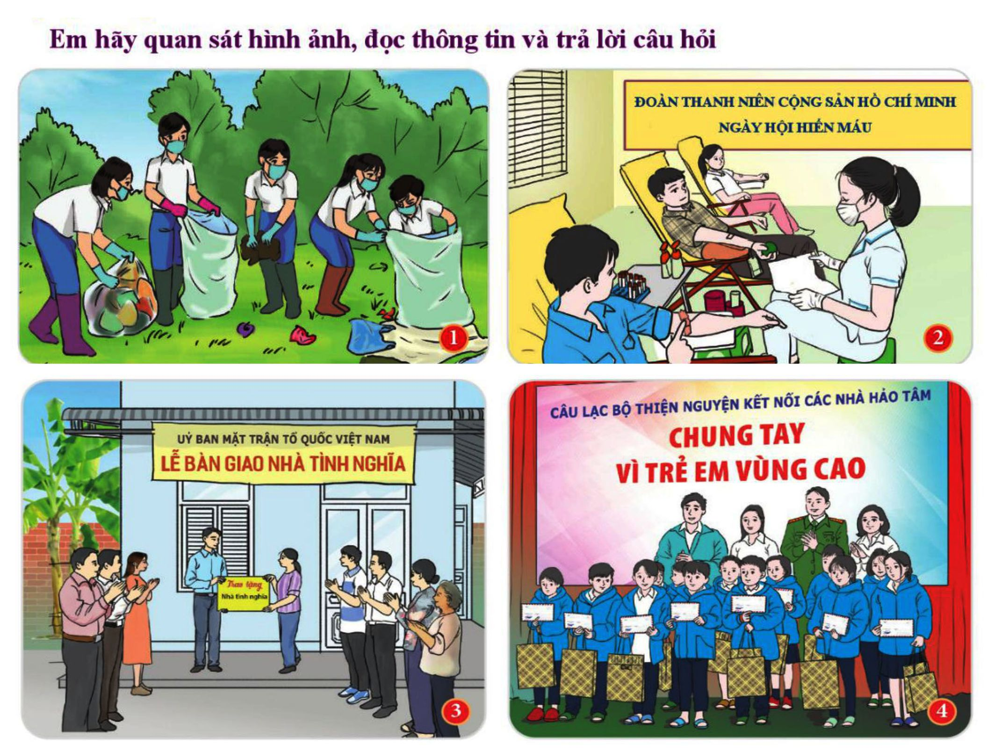
EM HÃY CHỈ RA NHỮNG ĐỐI TƯỢNG CÓ THỂ THAM GIA HOẠT ĐỘNG CỘNG ĐỒNG?

Slide 11
NHỮNG ĐỐI TƯỢNG CÓ THỂ THAM GIA HOẠT ĐỘNG CỘNG ĐỒNG?
Cá nhân, tập thể, các tổ chức, đoàn thể,…

Slide 12
HÃY TRÌNH BÀY CÁCH HIỂU CỦA EM VỀ HOẠT ĐỘNG CỘNG ĐỒNG VÀ GIẢI THÍCH VÌ SAO PHẢI THAM GIA HOẠT ĐỘNG CỘNG ĐỒNG?

Slide 13
Hoạt động cộng đồng là những hoạt động được tổ chức trong nhà trường, xã hội bởi các cá nhân, tập thể, tổ chức và mang lại lợi ích chung cho cộng đồng
MỘT SỐ HOẠT ĐỘNG CỘNG ĐỒNG TIÊU BIỂU NHƯ
PHONG TRÀO KẾ HOẠCH NHỎ
HIẾN MÁU NHÂN ĐẠO; BẢO VỆ MÔI TRƯỜNG;
MÙA HÈ XANH; KÌ NGHỈ HỒNG
ĐỀN ƠN ĐÁP NGHĨA
NỤ CƯỜI HỒNG

Slide 14
NỘI DUNG BÀI HỌC

Slide 15
1. Hoạt động cộng đồng là những hoạt động được tổ chức trong nhà trường, xã hội bởi các cá nhân, tập thể, tổ chức và mang lại lợi ích chung cho cộng đồng như:
MỘT SỐ HOẠT ĐỘNG CỘNG ĐỒNG TIÊU BIỂU NHƯ:
PHONG TRÀO KẾ HOẠCH NHỎ
HIẾN MÁU NHÂN ĐẠO; BẢO VỆ MÔI TRƯỜNG;
MÙA HÈ XANH; KÌ NGHỈ HỒNG
ĐỀN ƠN ĐÁP NGHĨA
NỤ CƯỜI HỒNG

Slide 16
Tham gia hoạt động cộng đồng có ý nghĩa nhân văn sâu sắc, giúp mỗi cá nhân được rèn luyện về kĩ năng sống, sự trưởng thành và tinh thần trách nhiệm, đóng góp công sức, trí tuệ của mình vào công việc chung của xã hội.
Xem vi deo
Đối với cá nhân
2. THAM GIA HOẠT ĐỘNG CỘNG ĐỒNG CÓ Ý NGHĨA:
Góp phần tạo dựng mối quan hệ đoàn kết, nhân ái, cùng chung tay xây dựng đất nước giàu mạnh.
Đối với xã hội

Slide 17
3. TRÁCH NHIỆM CỦA HỌC SINH TRONG VIỆC THAM GIA CÁC
HOẠT ĐỘNG CỘNG ĐỒNG
01
Option
02
Option
03
Option
Học sinh cần nâng cao ý thức, chủ động, tích cực, tự giác tham gia các hoạt động chung của cộng đồng phù hợp với lứa tuổi do lớp, nhà trường, địa phương tổ chức
Tích cực vận động người thân, bạn bè cùng tham gia
Phê phán những biểu hiện thờ ơ, thiếu trách nhiệm với các hoạt động cộng đồng.

Slide 18
BÀI 3: TÍCH CỰC THAM GIA CÁC HOẠT ĐỘNG CỘNG ĐỒNG (TIẾT 2)

Slide 19
KHÁM PHÁ

Slide 20
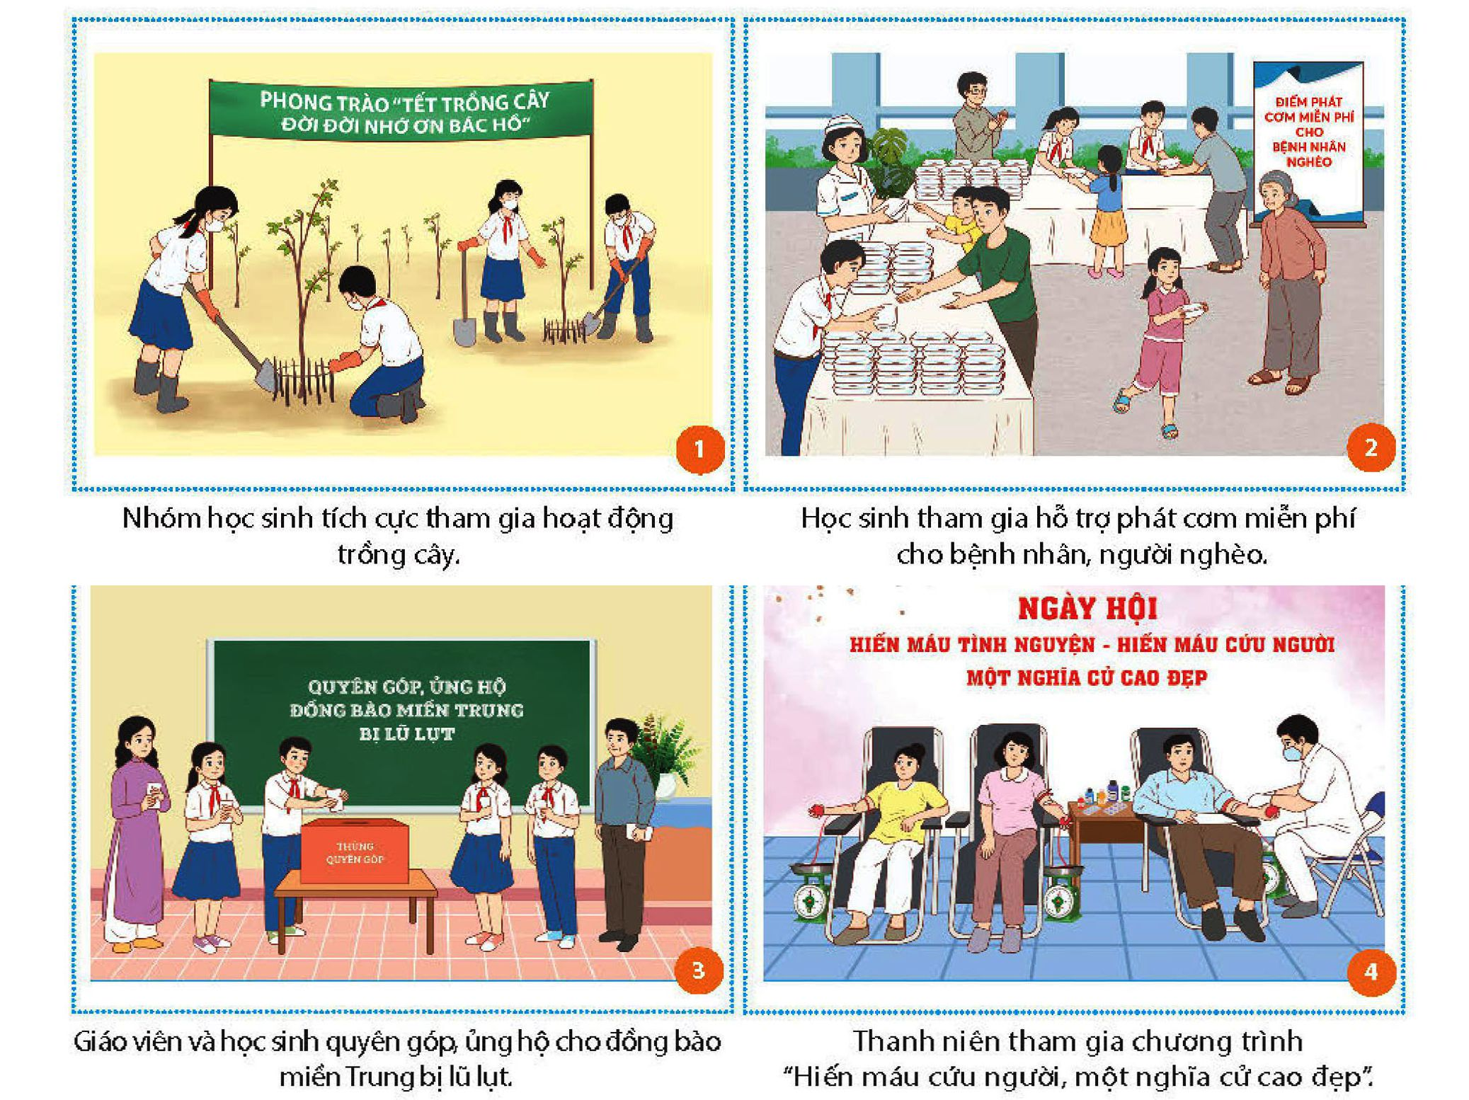
2. THAM GIA CÁC HOẠT ĐỘNG CỘNG ĐỒNG SGK TR 17,18

Slide 21
2. THAM GIA CÁC HOẠT ĐỘNG CỘNG ĐỒNG SGK TR 17,18
Từ các hình ảnh trên, em hãy cho biết ở trường, lớp, địa phương của em đã tổ chức những hoạt động nào. Em đã tham gia những hoạt động nào?

Slide 23
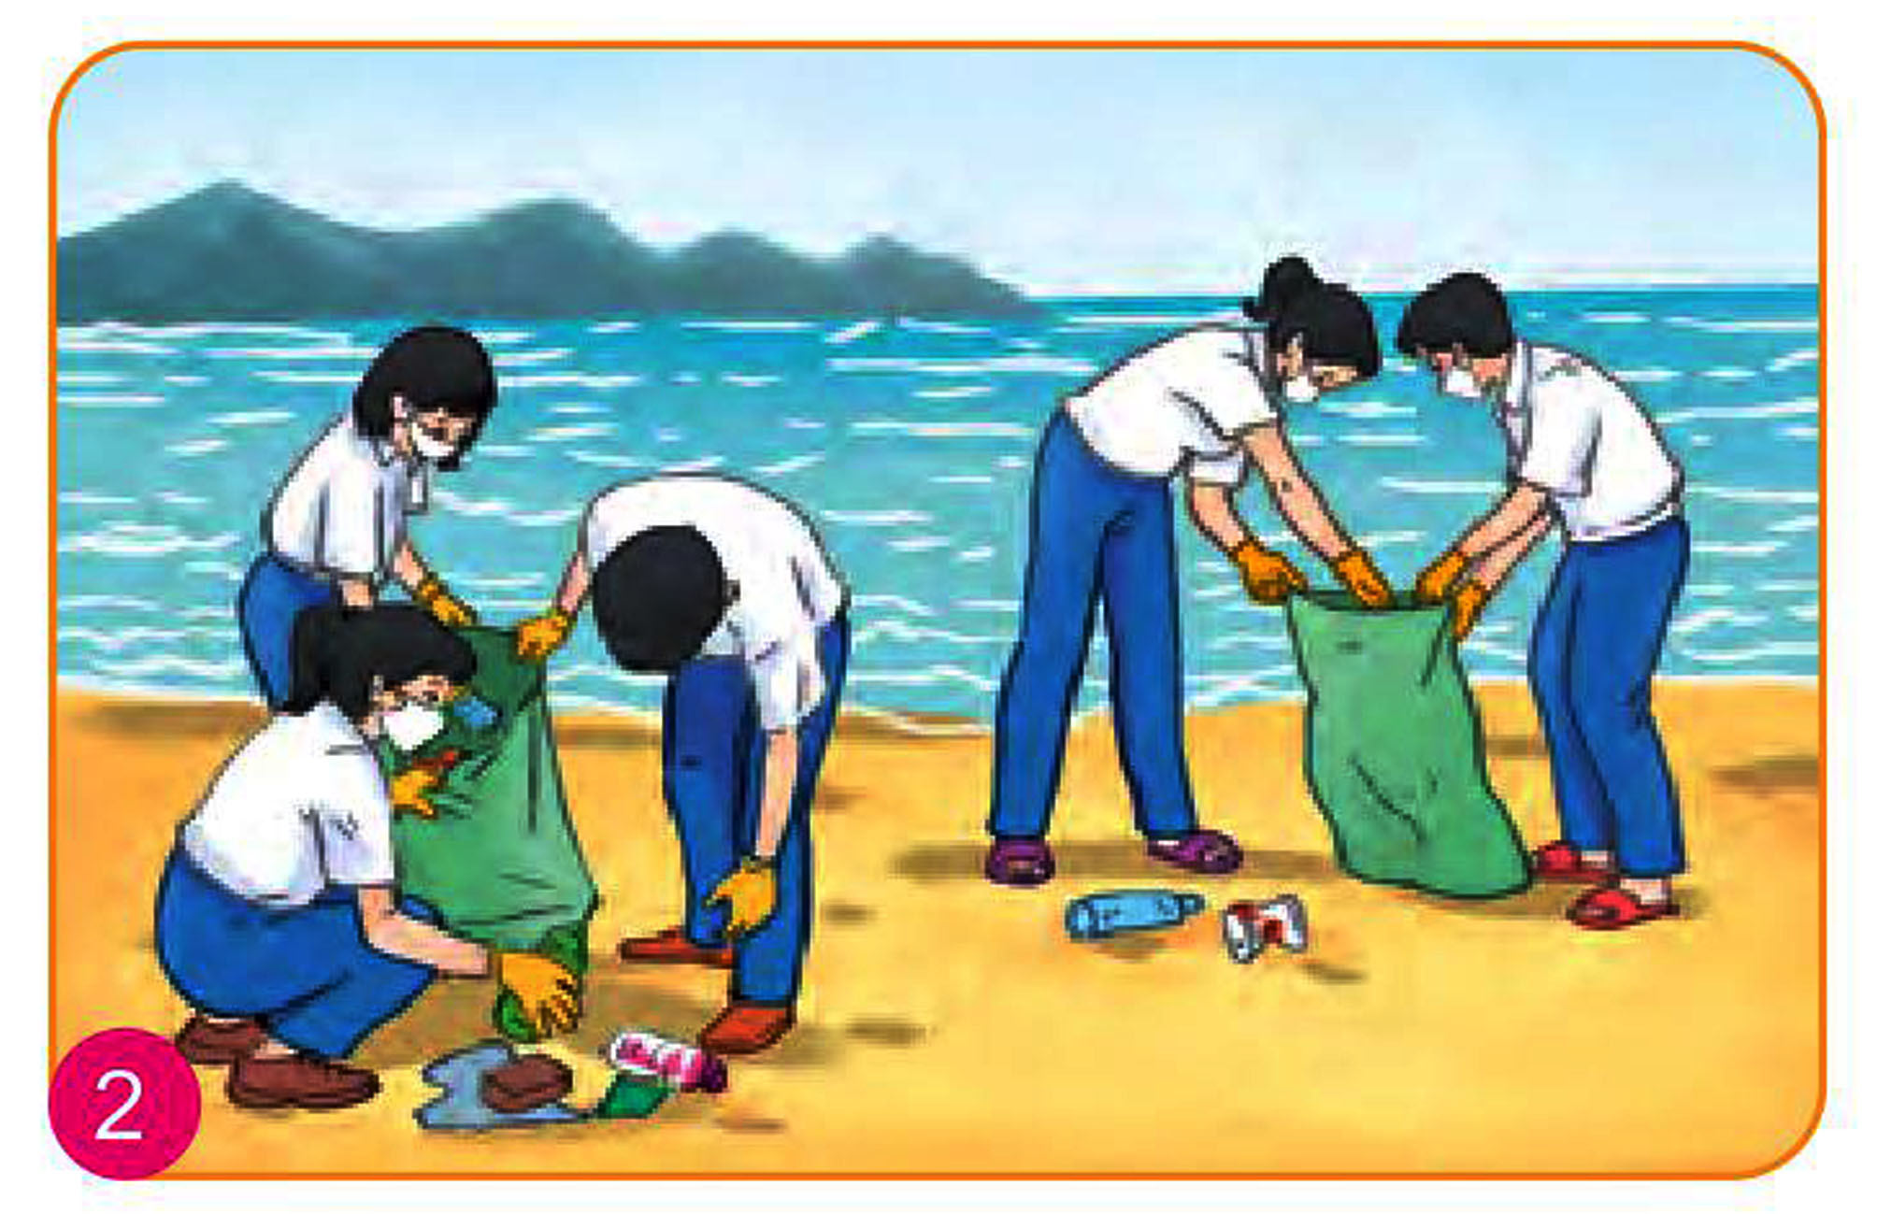
HS tích cực tham gia hoạt động thu gom rác thải trên bờ biển nhằm làm sạch môi trường biển.

Slide 24
NHỮNG HOẠT ĐỘNG ĐÃ ĐƯỢC TRƯỜNG, LỚP, ĐỊA PHƯƠNG EM TỔ CHỨC:
- Phong trào “Kế hoạch nhỏ” - góp quỹ để giúp đỡ đồng bào miền Trung
- Ngày hội hiến máu nhân đạo.
- Hoạt động dọn dẹp vệ sinh đường làng ngõ xóm; phân loại rác thải sinh hoạt,…
- Tương trợ học sinh bệnh hiểm nghèo, khó khăn.
- Chương trình về nguồn, đền ơn đáp nghĩa, thắp nến tri ân các anh hùng liệt sĩ, chăm sóc, tôn tạo và phát huy giá trị các khu di tích lịch sử, di tích cách mạng, di tích văn hoá;
- Các hoạt động tình nguyện thường xuyên, như: các hoạt động bảo vệ môi trường, ứng phó với biến đổi khí hậu, tham gia giữ gìn cảnh quan, môi trường học đường, xây dựng nông thôn mới, đô thị văn minh,...

Slide 25
NHỮNG VIỆC LÀM NÀO EM CẢM THẤY HÀI LÒNG VỀ TINH THẦN, THÁI ĐỘ CỦA MỌI NGƯỜI KHI THAM GIA NHỮNG HOẠT ĐỘNG CỘNG ĐỒNG?

Slide 26
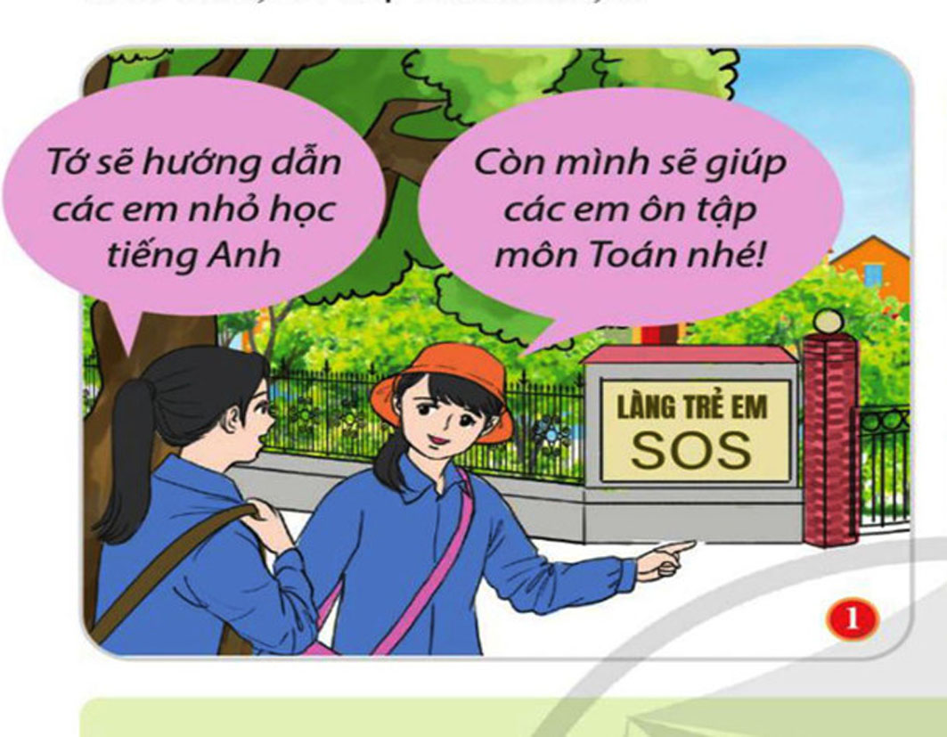
Phát huy sự đoàn kết, hỗ trợ lẫn nhau giữa các bạn cùng lớp, cùng trường; với người dân trong khu phố,…
Bản thân được mở rộng tầm hiểu biết (ví dụ như: nguồn gốc và ý nghĩa của ngày Thương binh liệt sĩ; các kiến thức về biến đổi khí hậu,…), rèn luyện nhiều kĩ năng (ví dụ như: kĩ năng làm việc nhóm; các kĩ năng ứng phó với biến đổi khí hậu,…)
NHỮNG VIỆC LÀM EM CẢM THẤY HÀI LÒNG

Slide 27
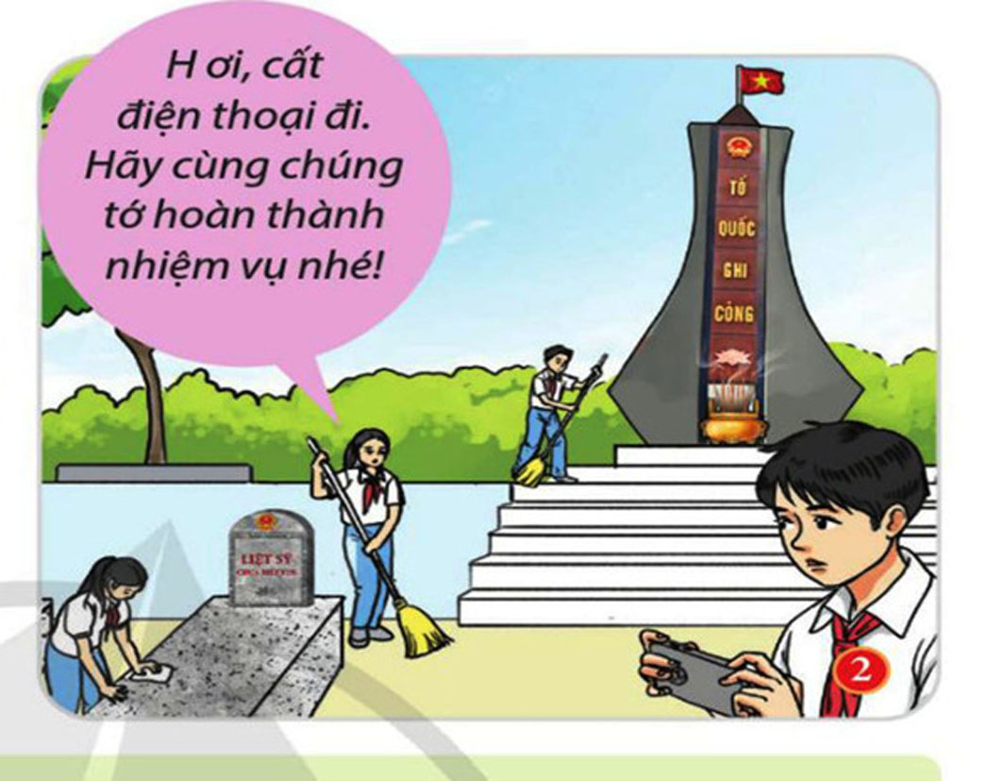
một số thành viên còn thiếu tích cực; không tập trung trong quá trình tham gia các hoạt động cộng đồng.
NHỮNG VIỆC LÀM EM CẢM THẤY KHÔNG HÀI LÒNG

Slide 28
Em suy nghĩ như thế nào về hành vi, việc làm của các nhân vật trong trường hợp 1, 2 SGK TRANG 18.

Slide 29
Hành vi, việc làm của các nhân vật trong trường hợp 1 SGK TRANG 18.
TH1:
+ Bà H là tấm gương sáng về lòng nhân ái, tuy lớn tuổi nhưng bà vẫn chọn niềm vui là dành thời gian tích cực tham gia các hoạt động cộng đồng của địa phương. Bà H là tấm gương sáng mà mọi người cần noi theo.
+ Những người hàng xóm của bà H đã có thái độ thiếu tích cực khi tham gia các hoạt động cộng đồng.

Slide 30
Suy nghĩ về hành vi, việc làm của các nhân vật trong trường hợp 2 SGK TRANG 18.
TH2: Các bạn N, T, H tuy chăm chỉ học tập và rèn luyện thể thao, nhưng các bạn lại thiếu tích cực khi tham gia các hoạt động cộng đồng, điều này chưa thể hiện được tinh thần trách nhiệm, sự chia sẻ cùng với cộng đồng và mọi người xung quanh. Lời khuyên dành cho các bạn là nên sắp xếp thời gian để có thể cân đối cả việc học, rèn luyện thể thao và tham gia hoạt động cộng đồng, nhằm phát triển bản thân một cách toàn diện. Từ đó giúp các bạn vừa rèn luyện được kỹ năng sống, vừa có tinh thần trách nhiệm với cộng đồng .

Slide 31
Hãy đưa ra lời khuyên nào đối với những nhân vật chưa tích cực tham gia các hoạt động cộng đồng?

Slide 32
Lời khuyên nào đối với những nhân vật chưa tích cực tham gia các hoạt động cộng đồng:
Mọi người hãy tích cực tham gia các hoạt động cộng đồng, vì:
+ Việc tham gia vào các hoạt động cộng đồng không chỉ là cơ hội để giúp đỡ những người đang gặp khó khăn; đóng góp sức lực vào các công việc chung của quê hương, đất nươc,… mà còn là cách tuyệt vời để làm phong phú thêm cuộc sống của chính mình.
+ Khi tham gia các hoạt động cộng đồng, chúng ta sẽ cảm thấy hạnh phúc và có cơ hội rèn luyện, phát triển những kỹ năng quan trọng như lòng nhân ái, tinh thần trách nhiệm và sự chia sẻ. Đồng thời, chúng ta cũng sẽ có cơ hội gặp gỡ và kết bạn với nhiều người mới.

Slide 33
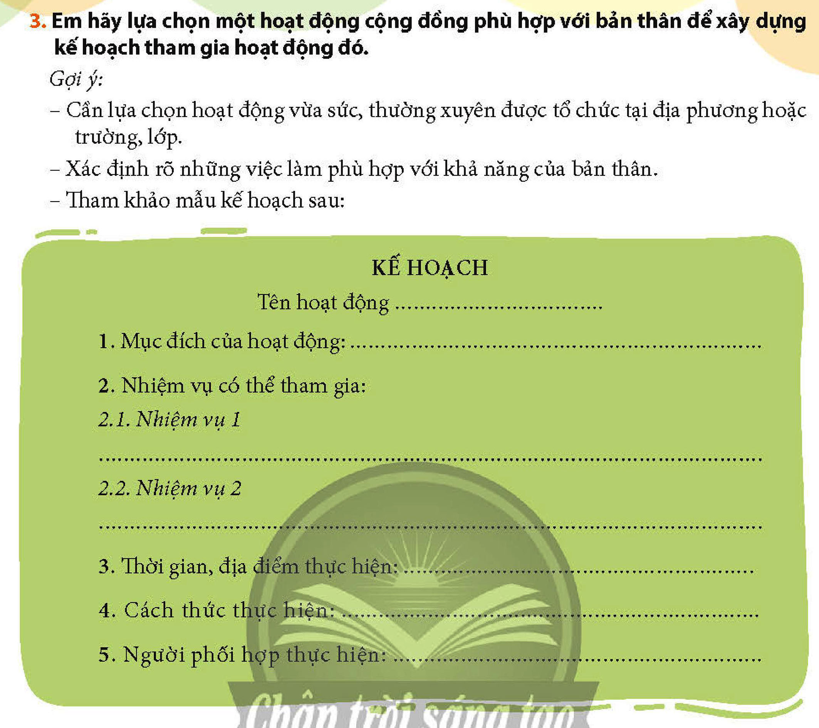
3. XÂY DỰNG KẾ HOẠCH TỔ CHỨC CÁC HOẠT ĐỘNG CỘNG ĐỒNG SGK TR 19

Slide 34
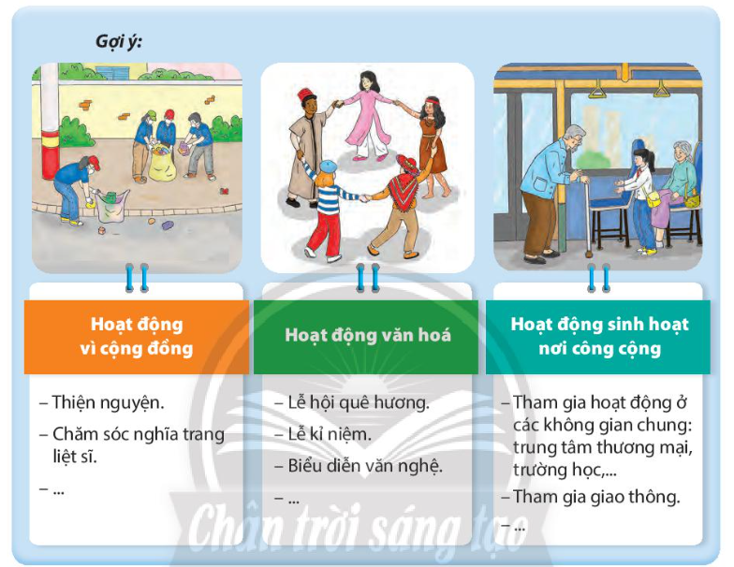
3. XÂY DỰNG KẾ HOẠCH TỔ CHỨC CÁC HOẠT ĐỘNG CỘNG ĐỒNG SGK TR 19

Slide 35
LUYỆN TẬP

Slide 36
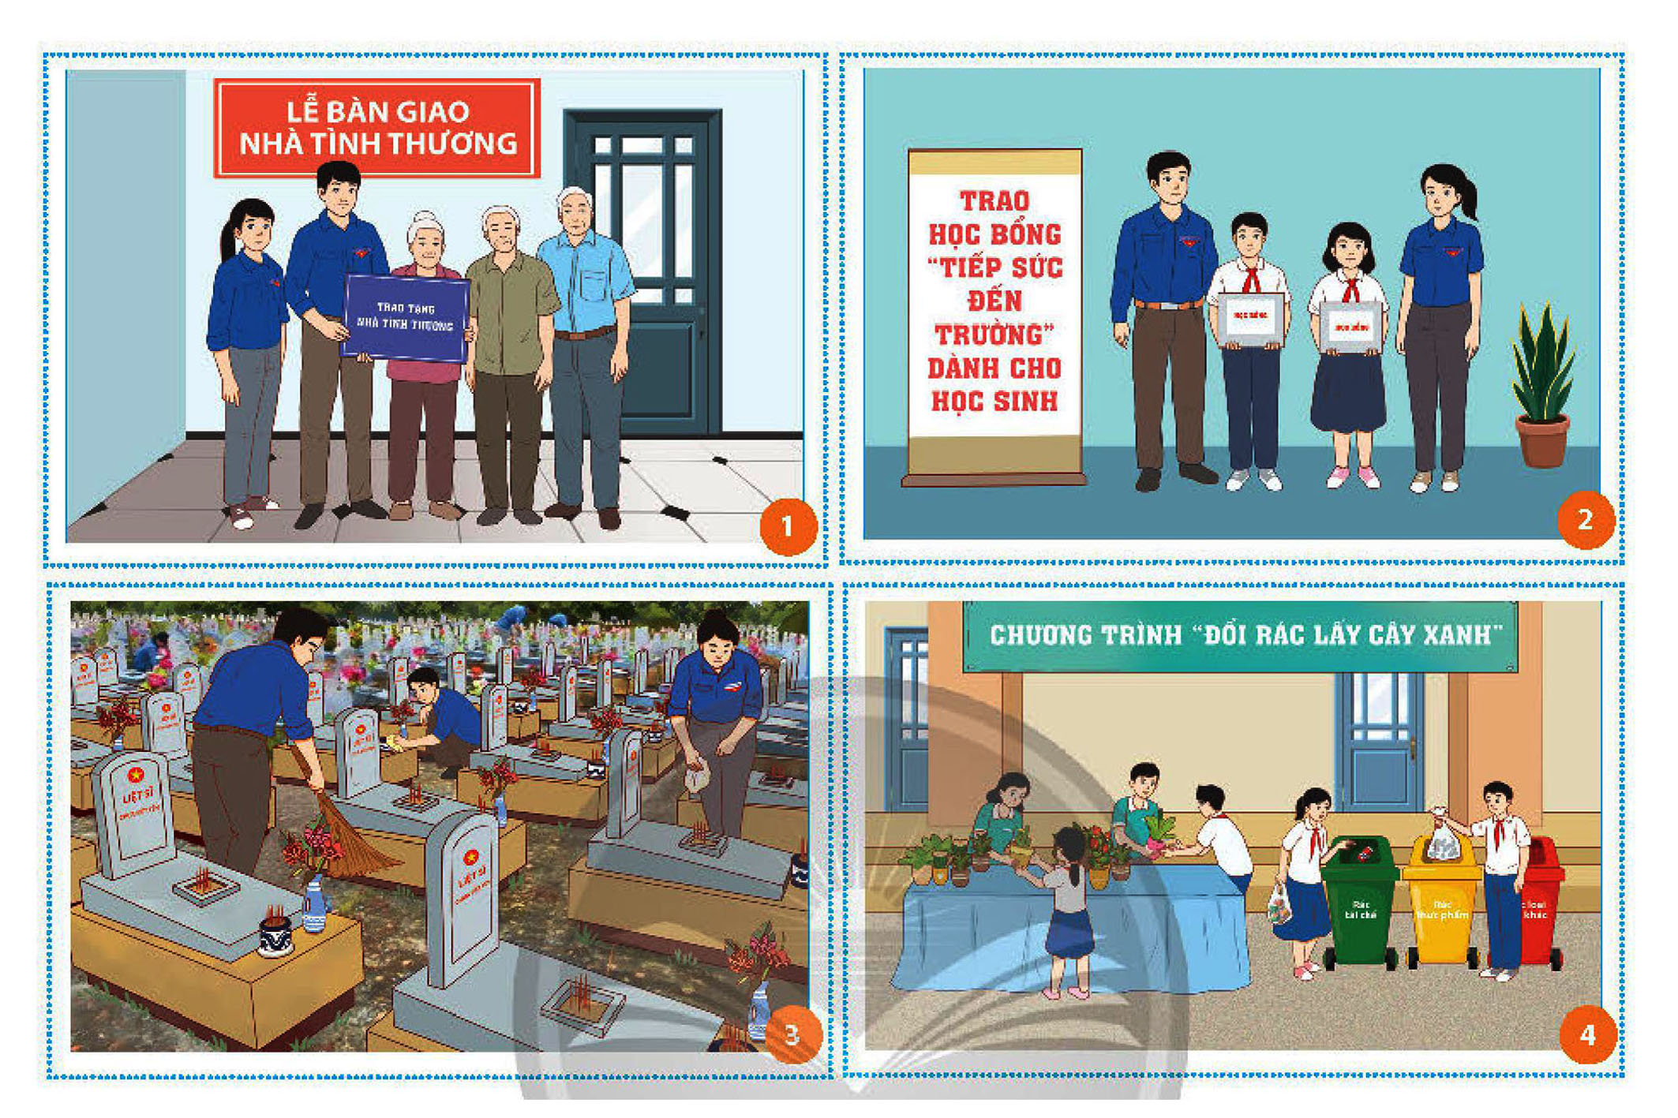
LUYỆN TẬP
Câu 1: Em hãy xác định tên và ý nghĩa của hoạt động trong mỗi hình ảnh dưới đây SGK TRANG 20:

Slide 37
LUYỆN TẬP
Câu 1: Em hãy xác định tên và ý nghĩa của hoạt động trong mỗi hình ảnh dưới đây:
Tranh 1: sửa chữa/ xây dựng nhà tình thương,tình nghĩa dành cho những cá nhân/ gia đình có hoàn cảnh khó khăn.
Tranh 2: Tiếp sức đến trường, trao học bổng, hỗ trợ cho trẻ em có hoàn cảnh khó khăn.
Tranh 3: Đoàn viên thanh niên tham gia quét dọn nghĩa trang liệt sĩ.
Tranh 4: các bạn học sinh tích cực tham gia hoạt động bảo vệ môi trường. Chương trình “đổi rác lấy cây xanh”

Slide 38
LUYỆN TẬP
Câu 1: Em hãy xác định tên và ý nghĩa của hoạt động trong mỗi hình ảnh dưới đây SGK TRANG 20:
Ý NGHĨA
Phát huy các truyền thống văn hóa tốt đẹp của dân tộc (như: nhân ái, hiếu học, đoàn kết, lòng biết ơn, uống nước nhớ nguồn, ý thức bảo vệ môi trường…); Tăng cường sức mạnh của các lực lượng trong cộng đồng; Góp phần cải thiện điều kiện sống của cộng đồng và thúc đẩy sự phát triển toàn diện của xã hội.
Tạo ra cơ hội cho bản thân được giao lưu, học hỏi, rèn luyện các kĩ năng, mở rộng hiểu biết về mọi mặt.

Slide 39
LUYỆN TẬP 2 SGK TRANG 20

Slide 40
BÀI 3: TÍCH CỰC THAM GIA CÁC HOẠT ĐỘNG CỘNG ĐỒNG (TIẾT 3)

